Slide 1

تعليم كوم - Education com
http://www.education-sa.com/forum/

Slide 2


Slide 3

الدرس السادس
فتوحات
الوليد بن عبد الملك

Slide 4
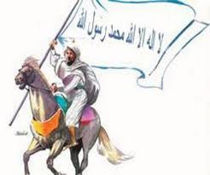
الفتوحات في الشرق في عهد الوليد بن عبد الملك

Slide 5
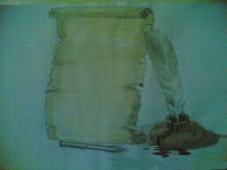
استأذن الحجاج بن يوسف الثقفي والي العراق الوليد بن عبد الملك في الفتح في الشرق فوافق له

Slide 6

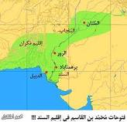
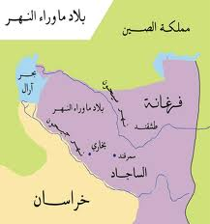


الحجاج بن يوسف الثقفي
محمد بن القاسم الثقفي
قتيبة بن مسلم الباهلي
فتح الديبل
مرو قاعدة عسكريه
قاتل ملك السند داهر
وانتصر عليه وقتله
الوصول لكاشغر
واخذ الجزية
فتح عاصمة السند
ووصل لكشمير
دخل أهلها في الإسلام

Slide 7
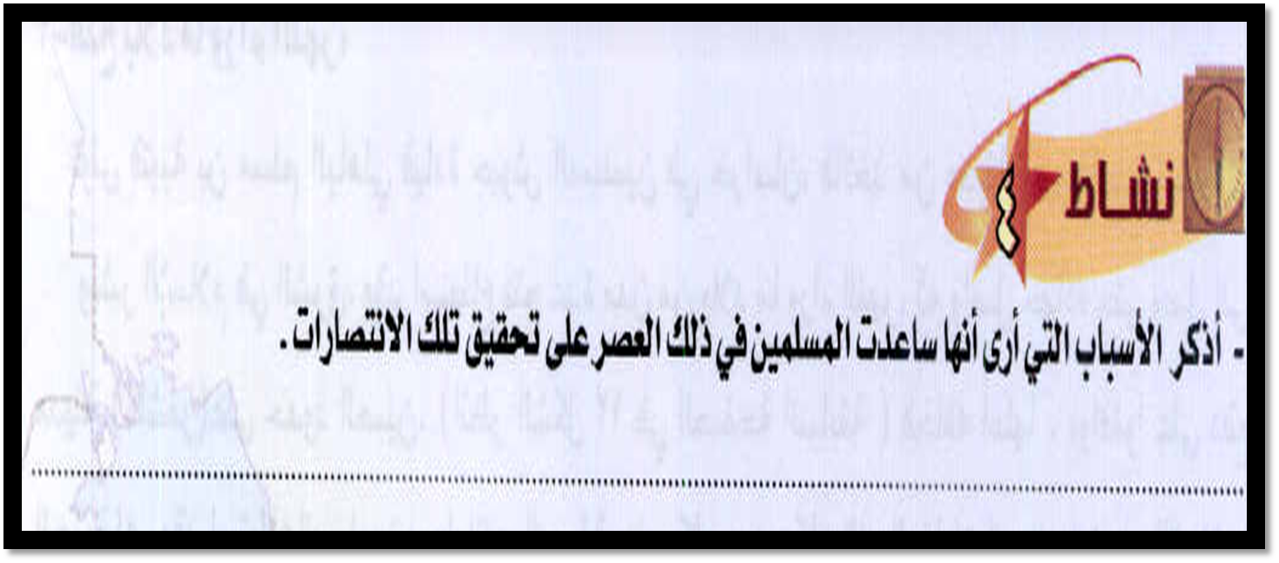

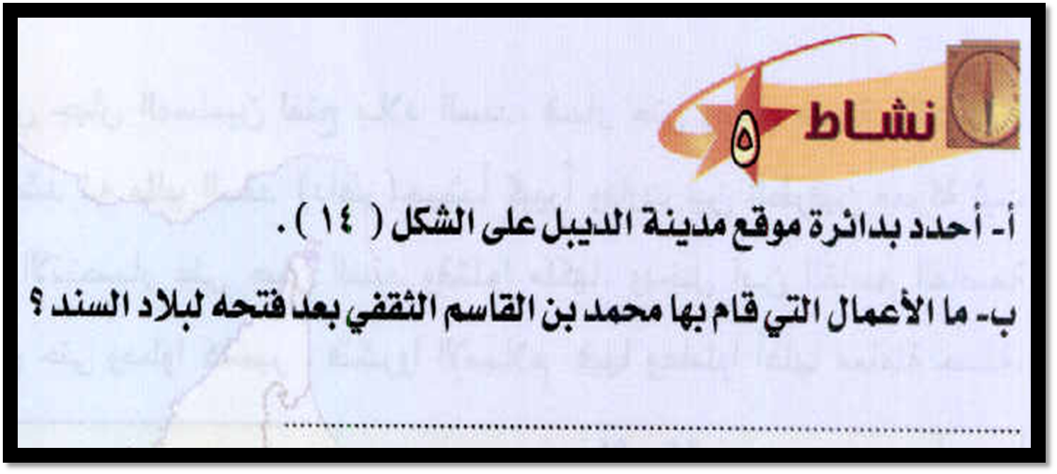


Slide 8
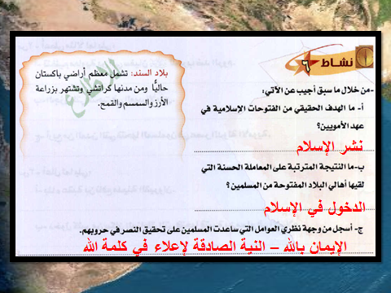

Slide 9


وضوووح
في
أمان
الله
تعليم كوم - Education com
http://www.education-sa.com/forum/

